Slide 1

Программа «шаговой» коррекционно-логопедической помощи с функциональной направленностью для ребенка с системным недоразвитием речи и его семье
Учитель – логопед Скучеляс О.А.
Куйбышевский филиал ГБУЗ НСО «РСДР»
г. Куйбышев 2021

Slide 2

Ребенок развивается в процессе коммуникации. Поддержка и развитие коммуникативных навыков является и целью, и средством программ раннего вмешательства

Slide 3
Вова, 5л. 7мес.
Первичный прием: Ребенок: Вова
Дата рождения, возраст: 5л. 7мес.
На приеме с бабушкой. Идет на контакт, контакт формальный. На просьбы бабушки реагирует
Проживает в полной семье. Ребенок из двойни. Есть старший брат.
Основной запрос бабушки на момент обращения: Бабушка обеспокоена тем, что Вова испытывает трудности в продуцировании речи, в общении со сверстниками
Получение рекомендаций по условиям оптимального развития Вовы

Slide 4
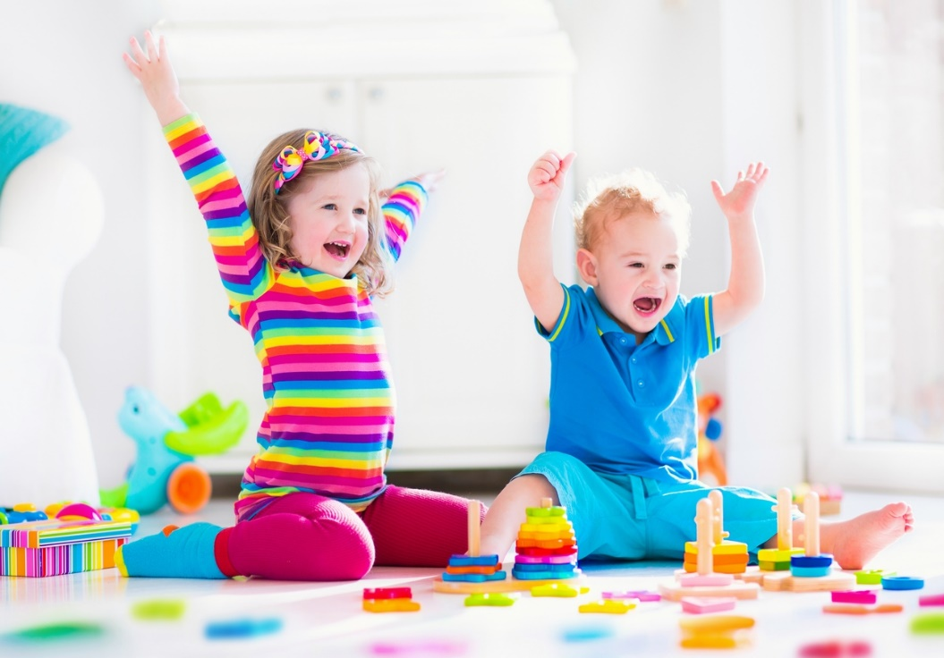
Оценочные процедуры направлены на:
На оценку функционирования ребенка и планирование целей, которые будут реализовываться в ИПРП
Дифференцированную диагностику нарушений и уточнение причин возникновения отставания в развитии

Slide 5
Этапы проведения оценки
    Первичная оценка
Медицинский анамнез: Вова родился в 40 недель, ребенок из двойни, осложнения для матери и ребенка
Диагноз: ЗПРР на перинатальном фоне
Для оценки функционирования и уровня развития ребенка использовались:
Опросник RSDI- 2000
Рейтинговая шкала аутизма у детей C.A.R.S.
Бланк первичной оценки функционирования, ограничения жизнедеятельности и здоровья ребенка по доменам ( d1 «Научение и применение знаний», d3 «Коммуникация», d7 «Межличностное взаимодействие»)
Метод наблюдения за коммуникативным поведением ребенка
Метод экспериментального исследования (на основе игры с ребенком)
Скрининг слуха (Э.В. Миронова, Т.В. Пелымская, Н.Д Шматко)

Slide 6
Результаты первичной оценки
Оценка развития ребёнка по шкале RCDI-2000 (© С-Петербургский Институт Раннего Вмешательства)
Плотников Вова
Родился 12/01/2016
Тестирован 18/08/2021 в возрасте 5 г. 7 мес.
Информатор - бабушка.
Социальная сфера 1-8 (отстаёт)
Самообслуживание 2-9 (слегка(?) отстаёт)
Крупная моторика 2-4 (отстаёт)
Тонкая моторика 2 (отстаёт)
Речь 1-6 (отстаёт)
Понимание 1-8 (отстаёт)
________________________________________
По данным опросника RCDI у Вовы имеется отставание во всех сферах,
наибольшее отставание в области продуцирования речи, понимания речи, социального взаимодействия

Slide 7
Результаты первичной оценки
По рейтинговой шкале аутизма у детей C.A.R.S. – риска расстройства аутистического спектра не выявлено
Слух – получена реакция на шепот, нормальный
По доменам МКФ (d1,d3, d7) - умеренные ограничения жизнедеятельности в областях «Научение и применение знаний», «Коммуникация» и «Межличностное взаимодействие».
Метод наблюдения: активность и инициативность ребенка недостаточная. Обращается за помощью редко. В процессе общения ребенок использует мимику, жесты, редко – произносит звукоподражания, лепетные слова.
Бабушка требовательна в отношении поведения внука и использования вербальных средств
Заключение: Ребенок нуждается в программе ранней помощи.

Slide 8
Гипотеза:
Ограничения в области коммуникации и взаимодействия связаны с особенностями взаимодействия родителей с ребенком. Некомпетентность родителей в вопросах развития, обучения и воспитания ребенка. (Наличие отягощающих факторов социального анамнеза)
Ограничения жизнедеятельности связаны с основным заболеванием ?
Отказ бабушки от консультации ребенка у детского психиатра
По результатам первичной оценки было принято решение включить ребенка в программу ранней помощи

Slide 9
Проведение углубленных оценочных процедур
Компонент «Оценка собственной активности и участия ребенка
в повседневной жизненной ситуации и потенциальной возможности исполнения»
«Углубленная оценка навыков и способностей ребенка по сферам активности и участия с опорой на МКФ по доменам:
D1 «Научение и применение знаний»
D3 «Коммуникация»
D7«Межличностное взаимодействие»
Оценка функционирования ребенка проводилась на основе
структурированного наблюдения за поведением ребенка, его активностью
Реальные пробы на основе игры

Slide 10
Результаты углубленной оценки
«Научение и применение знаний» (d1)
В области научения и применения знаний ребенок показал следующие навыки: Вова проявляет интерес к пространству, игрушкам, объектам, людям, использует все системы восприятия: слух, зрение, тактильную, вестибулярную, пропреоцептивную чувствительность. Наблюдает за действиями взрослых. С игрушкой выполняет специфические манипуляции. Копирует отдельные действия с предметами, узнает на картинках несколько знакомых предметов, изображенные действия (ест, спит). По образцу подбирает цвет в выборе из четырех
В активности имеются следующие трудности: простые манипуляции с игрушками, слабо копирует отдельные звуки не копирует слова. Долго обучается новым навыкам. Сталкиваясь с трудностями при выполнении задания, проявляет негативизм. Внимание неустойчивое, концентрирует внимание на предмете, игрушке, каком-либо занятии короткое время.
«Коммуникация» (d3)
В области коммуникации ребенок показал следующие навыки: Вова проявляет интерес к партнеру по коммуникации, смотрит в лицо, слушает, соблюдает очередность, демонстрирует совместное и разделенное внимание. Способен учиться по подражанию. Подражает некоторым действиям. Понимает простые ситуативные сообщения, значение некоторых жестов, картинок. Вова использует невербальные средства для продуцирования сообщений: движения тела, интонацию, мимику, жесты, а также звуки, звукоподражания, несколько лепетных слов.
В активности имеются следующие трудности: понимание речи на бытовом уровне. Не выполняет сложную речевую инструкцию. Имеются трудности с копированием звуков, слов, фраз.
Коммуникативное развитие соответствует возрасту 1г.8 мес. (шкала RCDI – 2000)

Slide 11
«Межличностное взаимодействие» (d7)
В области межличностного взаимодействия ребенок показал следующие навыки: Вова откликается на имя, зрительный контакт устанавливает, демонстрирует ответную социальную улыбку во время общения со взрослым, с осторожностью и напряжением относится к незнакомым людям. Может выразить просьбу или недовольство различными коммуникативными средствами: движением тела, взглядом, жестами, звуком.
В активности имеются следующие трудности: не принимает участие в совместных играх, слабо проявляет социальную инициативу, не подражает звукам, словам.
Выводы: у Вовы фиксируются умеренные трудности не только в сфере коммуникации, понимании и продуцировании речевых сообщений, но и в сферах познания и социального взаимодействия

Slide 12
Инструмент для оценки уровня речевого и познавательного развития
«Речевая карта для обследования ребенка с ограниченными возможностями здоровья (для неговорящих детей; для детей с речевым недоразвитием) Д.Л. Лейзерова.
Схема «Логопедического обследования детей 2-3 –х лет», ( Ю. А. Разенкова)
«Диагностика нервно-психического развития детей первых трех лет жизни», (Пантюхина Г.В., Печора К.Л., Фрухт Э.Л.)

Slide 13
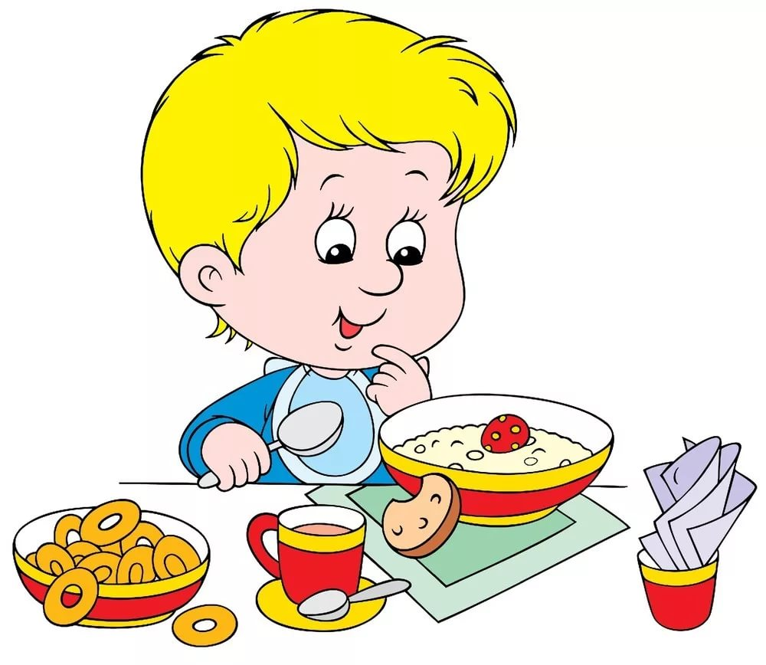
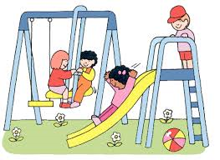
Дополнительные процедуры
Процедура «Оценка мотивационных факторов»
Предполагает определение потенциальных стимулов для активности и вовлеченности ребенка.
Методы:
Опрос близких взрослых
Наблюдение
Тестирование (реальные пробы)

Slide 14
Оценка мотивационных факторов
Любимые блюда/еда/сласти | Суп, манная каша, сгущенное молоко, шоколадки, чупа-чупс, печенье
Любимые напитки | Сок, чай
Любимые игры (совместные, в одиночестве) | Смотрит мультфильмы, катает машинки, мяч, игра с песком
Места, в которых любит бывать | Во дворе
Люди, с которыми любит проводить время | С матерью, отцом, братьями, бабушкой
Чем занимается в свободное время | Смотрит телевизор

Slide 15
Профиль функционирования ребенка в области «Коммуникация» (D3) с опорой на МКФ
Что может делать | Трудности
Проявляет интерес к партнеру по коммуникации, смотрит в лицо, глаза, слушает короткое время. Соблюдает очередность | Ограниченное понимание обращенной речи Познавательная активность и мотивация к различным видам деятельности низкая
Демонстрирует совместное и разделенное внимание, проявляет социальные инициативы по направлению к бабушке и специалистам Понимает простые ситуативные сообщения | Поверхностный интерес к игрушкам Низкая концентрация внимания Слабая ориентировка на речевую инструкцию взрослого Ограниченные коммуникативные навыки
Понимает значение простых жестов, картинок | Слабо копирует звуки, не копирует слова, фразы
Использует невербальные средства для продуцирования сообщений, может выразить просьбу, пользуясь различными коммуникативными средствами: движениями тела, взглядом, мимикой, жестом, а также использует звуки, несколько звукоподражаний, лепетные слова: баба, мама; слово: дай | Недостаточная артикуляционная моторика. Нарушены произвольные движения губ, языка: не может вытянуть губы трубочкой, щелкать язычком. Затруднен подъем языка вверх, трудности в удержании и переключении артикуляционной позы. Наблюдаются гиперкинезы языка.
Подражает действиям, движениям тела | Нарушение слухового внимания, фонематического слуха. Слабый речевой выдох Нарушение мелкой моторики

Slide 16
Выводы:
По результатам углубленной оценки и анализа динамики развития у Вовы наблюдаются умеренные трудности в области понимания и продуцирования речевых сообщений.
Запас знаний об окружающем ограничен. Понимание речи на бытовом уровне. Выраженное отставание в развитии активной речи. Ограниченный словарный запас.
Уровень развития понимания речи соответствует: 1г.9 мес.
Уровень развития активной речи: 1г.6 мес.
Логопедическое заключение: Системное недоразвитие речи. 1уровень речевого развития. Моторная алалия.
Рекомендации:
Вова нуждается в постоянной, регулярной индивидуальной поддержке логопеда в виде индивидуальных развивающих занятий, включающих обучение близких взрослых приемам и формам поддержки Вовы для ее осуществления в естественной среде.
Занятия с дефектологом, психологом.
Консультация ребенка у врача-психиатра

Slide 17

ИПРП направлена на:
Содействие развитию общей и мелкой моторики
Произвольной речевой моторики
(Выполнять базовые упражнения артикуляционной гимнастики – по показу).
Содействие развитию слухового внимания, фонематического слуха
(Слушать, различать неречевые и речевые звуки)
Понимание речи
(понимать и выполнять сложную речевую инструкцию)
Формирование навыка вербальной коммуникации:
Вызывание гласных звуков с тактильной поддержкой,
согласных: губно- губных (п, б,м); переднеязычных (т,д,н)
Развивать элементарные произносительные навыки -
воспроизводить слова слоговой структуры 1-го типа в игре.
Вовлечение близких взрослых в процесс накопления активного словаря у Вовы

Slide 18

Функциональные цели для ребенка в рамках
ИПРП
Во время встречи с родителями, знакомыми, специалистами в центре – Вова будет закреплять элементарные социальные умения в общении: привет, пока, спасибо (словом, либо жестом), называть себя
Вова будет выполнять сложные речевые инструкции: Во время умывания, приема пищи, совместных игр: «Вытри руки и повесь полотенце на место». «Отпей глоток и поставь чашку на стол». «Возьми печенье, потом попроси сок», «Возьми у папы машинку и отдай ее Саше», «Возьми мяч и положи его в корзину» (родители, специалист – дома и в центре)
Вова будет повторять по слогам, с одновременным отхлопыванием, имена близких, специалистов центра; отдельные слова, простые фразы: во время совместных игр с мячом, машиной, песком: Аня, Таня, «Аня, лови», «Папа, кати», «Мама, дай» ; во время приема пищи: «Мама, дай», «Дай сок», «Дай суп»; во время просмотра мультфильмов, на прогулке: называть домашних животных, используя звукоподражания, либо слова ( родители, специалист – дома и в центре);

Slide 19
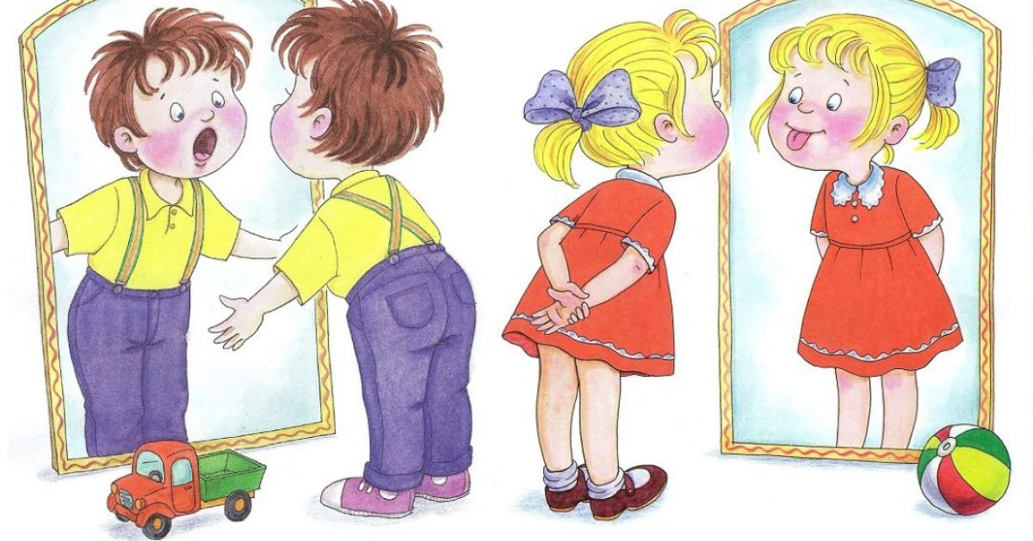
Вова будет выполнять произвольные движения губами, языком: во время приема пищи - дуть на горячий суп, чай, слизывать языком сгущенное молоко с блюдца, облизывать чупа - чупс, пить сок из трубочки. На прогулке, во время совместных игр, просмотра мультфильмов – сдувать листочки, подражать животным (« киса пьет молочко», «лошадка скачет», «коровка жует травку») (с родителями, специалистом – дома и в центре)
Прислушиваться к звукам окружающей среды, копировать их: во время совместных игр, прогулок («Что гудит?», «Кто кричит?», «Где шумит?») (родители, специалист)
Вова будет приобретать навык: застегивать кнопки на рубашке, пуговицы, шнуровать кеды, втыкать спички в пластилин (делать ежика), проталкивать мелкие предметы в отверстие, мешать ложкой кашу, размешивать сахар в чае, наливать воду в чашку - во время сбора на прогулку, в совместных играх, во время приема пищи (родители, специалист)

Slide 20

Функциональные цели для семьи в рамках ИПРП:
Старайтесь описывать словами все, что окружает ребенка
Говорите с ребенком, используя простые фразы и подчеркивая знакомые слова.
Связывайте слова с действиями и с выражением лица («Привет, пока, нет-нет»)
Повторяйте имена членов семьи, близких, названия знакомых предметов, с которыми ребенок постоянно имеет дело.
Оформить «Альбом первых слов», где будут зафиксированы имена близких и знакомых для ребенка. И которые ребенок уже может повторить.
Вспомните предметы, название блюд, любимых игрушек, которые ребенок любит, и помогите ему включить слова, обозначающие их, в его активный словарь: сок, суп, мяч
Попробуйте составить отдельные слова вашего ребенка во фразы: «Баба, дай», «Дай сок», «Папа, иди», «Мама, кати» и т.д.
Хвалите малыша за любую попытку что-то сказать!

Slide 21
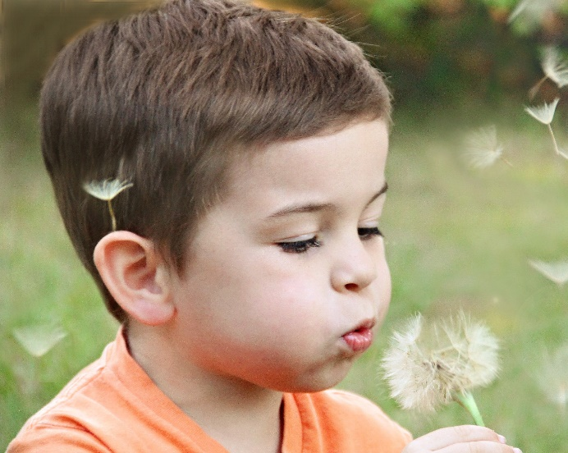
Результаты для ребенка
У Вовы чаще проявляются элементарные социальные умения в общении - слова, либо жесты: «Привет, пока, спасибо», повторяет свое имя
Выполняет двухступенчатую речевую инструкцию (ситуативно, иногда подкрепленную жестом)
Незначительно повысилась речевая активность: Вова чаще употребляет в речи звукоподражания, лепетные слова, копирует имена Аня, Таня, Оля. Во время игры воспроизводит слова слоговой структуры 1-го типа: иди, кати; двухсловную фразу: «Баба, дай. Оля, иди.
Вова выполняет по показу несколько артикуляционных упражнений: «Бегемот», «Лягушка» – «Слоник», «Язычок пошел гулять», «Киска пьет молоко», «Часики», «Корова жует травку»

Slide 22
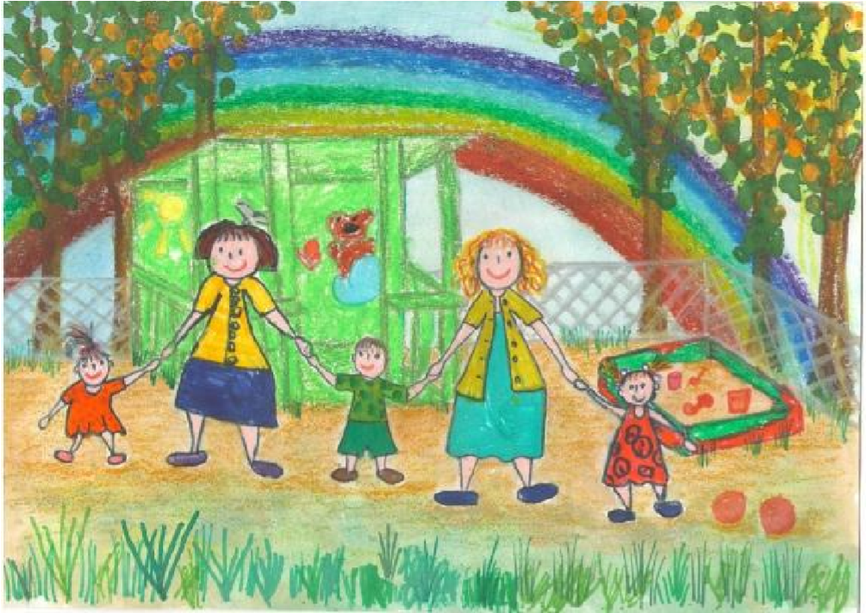
Результаты для семьи:
Взрослые во время взаимодействия с Вовой
Говорят с ребенком, используя простые слова, фразы
Комментируют все действия, события, происходящие с ребенком в течение дня
Побуждают Вову повторять имена членов семьи, близких знакомых, выражать просьбу, желание простой фразой
Во время приема пищи, гигиенических процедур, совместных игр, прогулок - побуждают Вову повторять глаголы повелительного наклонения: кати, лови, пей, ешь, мой, спи, иди,
Начали оформлять «Альбом первых слов»
Закрепляют элементарные артикуляционные упражнения, упражнения на дыхания
Понимают потребности ребенка

Slide 23


